Slide 1
AA
Semantisatieverhaal AA:
Het is zover! Vorige week ging het gebeuren. De Nationale Voorleesdagen zijn weer begonnen. Woensdag was de opening, de grote gebeurtenis waarbij iets begint of opengaat. Dit wordt altijd gedaan door prinses Laurentien. Zij zet zich al heel lang in voor het voorlezen. (extra dia) De Nationale Voorleesdagen vinden vanaf 2004 elk jaar plaats, gebeuren elk jaar in januari en februari en duren 2 weken. Er worden in die weken veel leuke activiteiten georganiseerd die allemaal te maken hebben met voorlezen. Zo komen er vaak bekende Nederlanders voorlezen op school of op de kinderopvang. Ook zijn er scholen waar een voorleesontbijt is. Of een voorleeswedstrijd. De winnaar mag dan meedoen aan de Nationale Voorleeswedstrijd. En een paar jaar geleden is er zelfs een wereldrecord voorlezen gevestigd. Het evenement, de grote gebeurtenis waar veel mensen naar kijken vond plaats in 2013. Ruben Nicolai heeft toen aan 327 baby’s tegelijk voorgelezen. Het record, het meeste of beste dat ooit is gedaan, kwam toen in het Guinness Book of Records. Bijzonder he? Tijdens, in de tijd van de Nationale Voorleesdagen wordt telkens verteld hoe belangrijk voorlezen is voor kinderen. Voorlezen vormt, is de basis voor het leren lezen en maakt je tot iemand die graag leest. Wie van jullie werd vroeger voorgelezen door papa of mama? Zijn er misschien ook kinderen die nog steeds voorgelezen worden? Wat is jullie lievelingsboek?
Notes:
Woordenoverzicht
het is zover: het gaat gebeuren
het evenement: de grote gebeurtenis waar veel mensen naar kijken
de opening: de gebeurtenis waarbij iets begint of opengaat
plaatsvinden: gebeuren
vormen: zijn of maken
het record: het meeste of beste dat ooit is gedaan
tijdens: in de tijd van

Slide 2
Gerarda Das
Marjan ter Harmsel
Mandy Routledge
Francis Vrielink
Week 5 – 1 februari 2022
Niveau AA

Slide 3
het is zover
Bron: onderwijs.cpnb.nl

Slide 4
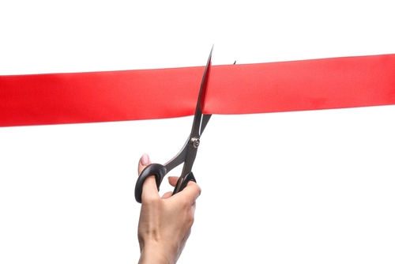
de opening

Slide 5
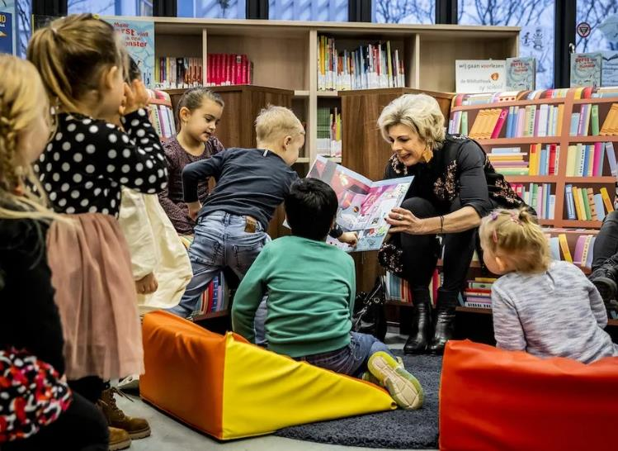

Slide 6
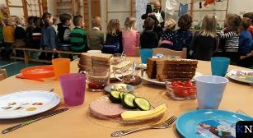
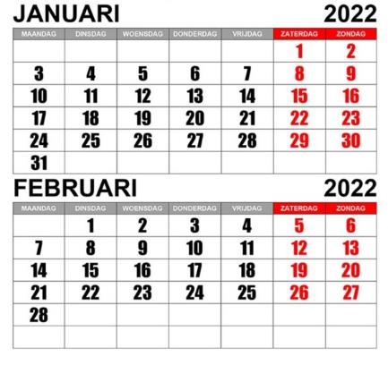
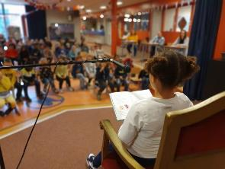
plaatsvinden
Bron: kampercourant.nl
Bron: ichtushoorn.nl

Slide 7
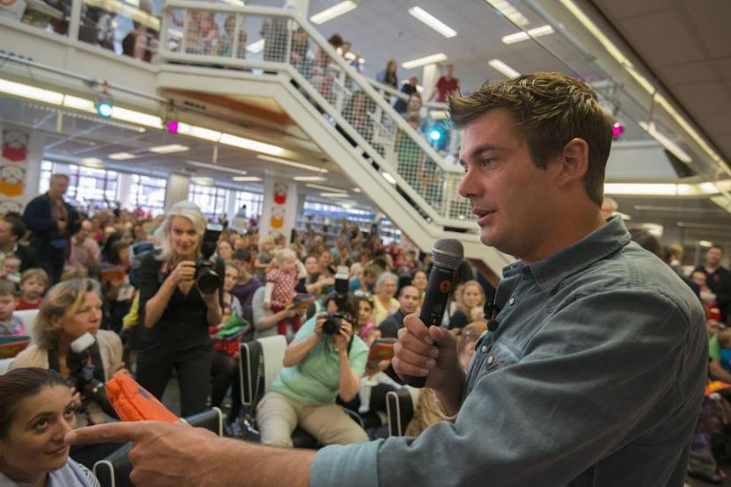
het evenement
Bron: duic.nl

Slide 8
het record
Voorleesrecord BoekStart met Ruben Nicolai - YouTube
l

Slide 9
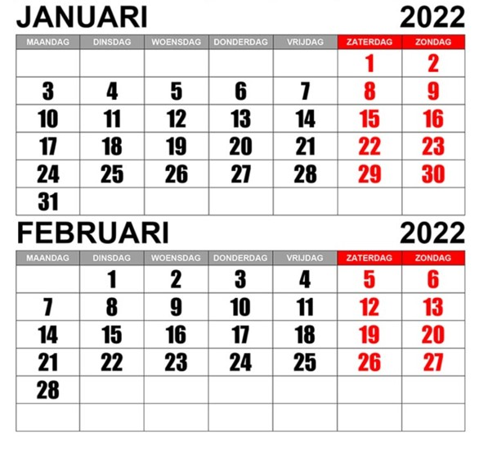
tijdens
Voorlezen is belangrijk!
pip
piep

Slide 10
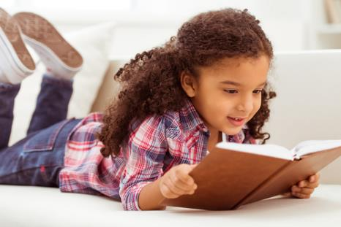
vormen

Slide 11
Op de woordmuur:

Slide 12
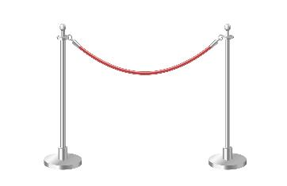
de opening
de sluiting
= de gebeurtenis waarbij iets begint of opengaat
Er wordt vaak een lint doorgeknipt bij een feestelijke opening.
= het einde
De sluiting is elke avond om 21.00 uur.

Slide 13
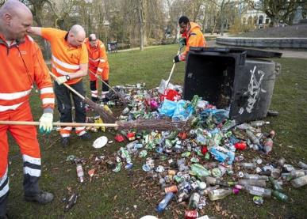
het is zover
het is voorbij
= het gaat gebeuren
Het is zover. De Nationale Voorleesdagen zijn begonnen.
= het is afgelopen
Het is voorbij. De rommel van het feest blijft achter.
Bron: onderwijs.cpnb.nl
Bron: volkskrant.nl

Slide 14
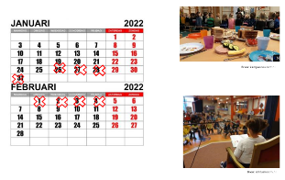
In januari en februari vinden de Nationale Voorleesdagen plaats.
plaatsvin-den
regelen
= gebeuren
bedenken

Slide 15
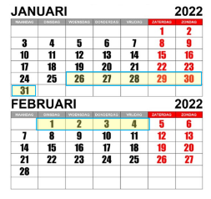
Tijdens de Nationale Voorleesdagen is er veel aandacht voor voorlezen.
na
tijdens
voor
= in de tijd van

Slide 16
het evenement
= de grote gebeurtenis waar veel mensen naar kijken
de Nationale Voorleesdagen
het WK voetbal
de Olympische spelen
Bron: onderwijs.cpnb.nl

Slide 17
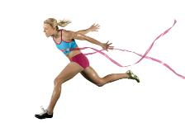
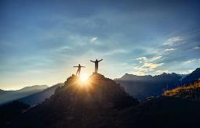
het record
= het meeste of beste dat ooit is gedaan
de snelste
tijd
de meeste baby’s
de hoogste
berg

Slide 18
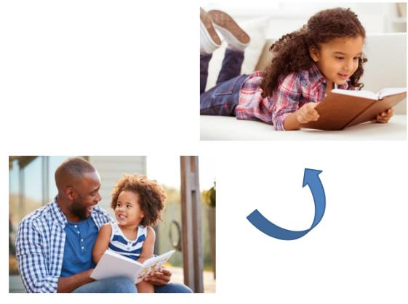
vormen = zijn of maken
Voorlezen vormt je tot iemand die graag leest.

